Slide 1


UNIVERSIDAD AUTÓNOMA DEL ESTADO DE MÉXICO
Facultad de Arquitectura y Diseño
Licenciatura:
ADMINISTRACIÓN Y PROMOCIÓN DE LA OBRA URBANA
UNIDAD DE APRENDIZAJE
A D M I N I S T R A C I Ó N
Unidad 1. Introducción al estudio de la Administración y el Proceso Administrativo.
TEMA: Introducción al estudio de la Administración
(sólo visión proyectable)
Autora: Dra. en A. Guadalupe González García
ggonzalezga@uaemex.mx agosto 2016

Slide 2

ÍNDICE
Número de diapositiva
Mapa curricular 1
Programa de estudios por competencias 2
Estructura capitular 3
Propósito general 4
Objetivo de la Unidad de Aprendizaje 5
Guión explicativo 6
Sugerencias y momento de uso 7
Introducción al tema: Administración 8
Management *inserción en inglés 34
Reflexión final 39
Fuentes de Consulta 40

Slide 3
UNIDAD DE APRENDIZAJE

Slide 4
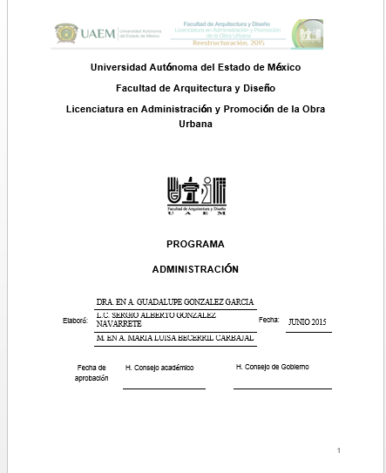

Slide 5
ESTRUCTURA CAPITULAR
Unidad 1. Introducción al estudio de la Administración y el Proceso Administrativo.
Unidad 2. Planeación
Unidad 3. Organización e Integración de Recursos
Unidad 4. Dirección
Unidad 5. Control
Unidad 6. Áreas funcionales en organizaciones y empresas

Slide 6
PROPÓSITO GENERAL
El alumno será capaz de comprender a la Administración como un proceso de coordinación de recursos, así como los conceptos, principios y técnicas utilizadas en cada etapa. Podrá entender el funcionamiento y la aplicación de los principios, técnica y herramientas en cada una de las funciones administrativas
(programa de estudios por competencia, actualización 2015)

Slide 7
OBJETIVO DE LA UNIDAD DE APRENDIZAJE
Analizar el proceso administrativo desde la planeación, organización, dirección y control en las organizaciones , reconociendo sus áreas funcionales sustantivas que permitan tener una visión prospectiva para generar propuestas y optimizar tiempos.
(programa de estudios por competencia, actualización 2015)

Slide 8
GUION EXPLICATIVO
La intención del presente material radica en que el alumno sea capaz de comprender la importancia de la Administración en las organizaciones y empresas.
También cuenta con algunos contenidos en inglés siguiendo las recomendaciones institucionales orientadas a la internacionalización.
En esta presentación se aborda la Introducción al Estudio de la Administración para que el estudiante comprenda su interrelación con las actividades de la organización y en general para el buen desempeño de su carrera.

Slide 9
SUGERENCIAS Y
MOMENTO DE USO
Se sugiere su empleo para coadyuvar al logro de los objetivos y el propósito general de la Unidad de Aprendizaje denominada Administración.
El material existente en el tema de la Ciencia de la Administración es vasto, por lo que se recomienda utilizar esta presentación junto con dinámicas de investigación documental y de campo que previamente seleccione el docente.

Slide 10
Introducción a la Unidad 1.
El estudio de la Administración
La Administración cumple con ciertos principios, tales como la universalidad y multidisciplinariedad que de una u otra manera se ejercen en las organizaciones y empresas.
El objetivo en esta unidad es: valorar a la Administración como el proceso de diseñar y mantener un entorno en el que, trabajando en grupos los individuos cumplan productivamente los objetivos específicos.
.

Slide 11
PRESENTACIÓN
Aplicar la Administración dentro del ámbito del desempeño profesional de la Administración y Promoción de la Obra Urbana requiere de conocimientos teóricos y prácticos que permitan al alumno tener una visión prospectiva y de generación de propuestas para solución de problemas, dentro del ámbito administrativo.
Para lograr tal fin en esta presentación primeramente se conceptualiza la Administración y a continuación se describe qué es un administrador identificando sus habilidades, aptitudes, tipos y roles.

Slide 12
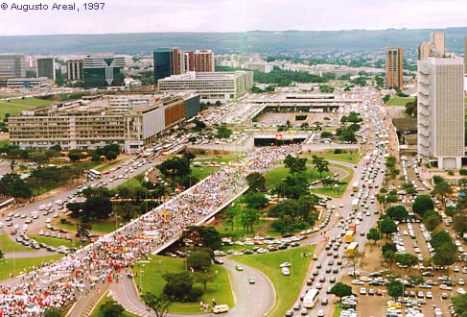
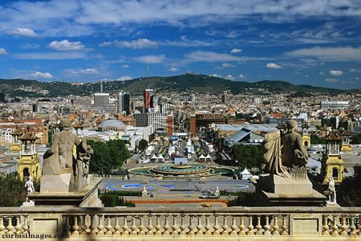
EL APOU Y LA ADMINISTRACIÓN (Reflexión)
El Licenciado en Administración y Promoción de la Obra Urbana es la persona titulada capaz de concebir la realización de la ciudad, obteniendo los recursos económicos que permitan realizar los proyectos y obras que se requieren en la actualidad y en el futuro.
El Licenciado en Administración y Promoción de la Obra Urbana es la persona titulada que formula proyectos de inversión rentables con el contenido mínimo de riesgos y que conlleven en forma implícita la aplicación de la cultura de calidad total.
Tomado de la presentación del Mtro. Jesús Aguilera O. Visión APOU 2008)

Slide 13
Concepto de
Administración
(Autores citados por Reyes Ponce , 2005)
Para G.R. Terry: “Es un proceso distintivo que consiste en la planeación, organización, ejecución y control ejecutado para determinar y lograr los objetivos, mediante el uso de gente y recursos”.
Para F. Morstein: “Es toda acción encaminada a convertir un propósito en realidad positiva”... “es un ordenamiento sistemático”de medios y el uso calculado de recursos aplicados a la realización de un propósito”.
Para V. Clushkov: “Es un dispositivo que organiza y realiza la transformación ordenada de la información, recibe la información objeto de dirección, la procesa y la transmite bajo la forma necesaria para la gestión, realizando este proceso continuamente”.

Slide 14
Para Guzmán Valdivia: “Es la dirección eficaz de las actividades y la colaboración de otras personas para obtener determinados resultados”.
Para F. M. Fernández Escalante: “Es un conjunto de principios y técnicas, con autonomía propia, que permiten dirigir y coordinar la actividad de grupos humanos hacia objetivos comunes”.
Para A. Reyes Ponce: “Es un conjunto sistemático de reglas para lograr la máxima eficiencia en las formas de estructurar y manejar un organismo social”.
Para H. Fayol: “Es prever organizar, mandar, coordinar y controlar”.
Para Koonts y O´Donell: ”Es la dirección de un organismo social y su efectividad en alcanzar sus objetivos, fundada en la habilidad de conducir a sus integrantes”.

Slide 15
Teoría General
de la
Administración
Conjunto de conocimientos en torno a la ciencia

Slide 16
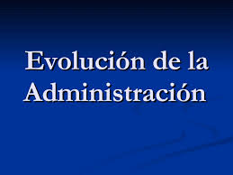
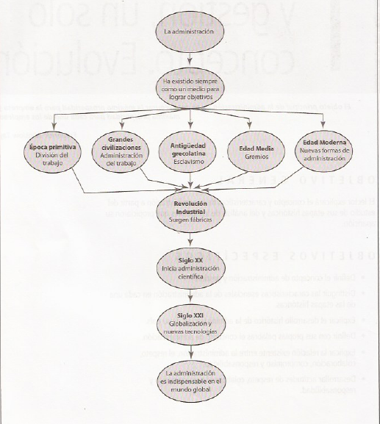
Más que un método de pensamiento, requiere una filosofía.
Más que una tarea, es una forma de vida.
Más que una forma de hacer, es una forma de ser.
Más que una cuestión de cuerpo y mente, es un a cuestión de espíritu.
Más que una forma de liderazgo, es una forma de responsabilidades y confianza
(Shell, citado por Garza, 2005)
(Munch, 2010)
“No ignores la sabiduría de la historia”

Slide 17
E N F O Q U E S (Garza, 2000)
CLÁSICO: SE CONCENTRA EN DESARROLLAR PRINCIPIOS UNIVERSALES PARA SU APLICACIÓN EN DIVERSAS SITUACIONES ADMINISTRATIVAS.
DEL COMPORTAMIENTO HUMANO O HUMANISTA : SE CONCENTRAN EN LAS NECESIDADES HUMANAS, EL GRUPO DE TRABAJO Y EL PAPEL DE LOS FACTORES SOCIALES EN EL LUGAR DE TRABAJO.
ESTRUCTURALISTA: INCORPORA ELEMENTOS DE RACIONALIDAD Y LEGALIDAD, MODELO BUROCRÁTICO DE NORMAS ESCRITAS.
NEOCLÁSICO: DESTACA LA PRACTICA DE LA ADMINISTRACIÓN PARA EL LOGRO DE OBJETIVOS Y RESULTADOS CON PERSPECTIVA ECLÉCTICA.
CUANTITATIVO: SE CONCENTRAN EN LA APLICACIÓN DE TÉCNICAS MATEMÁTICAS PARA SOLUCIONAR PROBLEMAS ADMINISTRATIVOS A TRAVÉS DE LA MENSURABILIDAD.
DE SISTEMAS : SE CONCENTRAN EN LA PERSPECTIVA DE SISTEMAS DE LAS ORGANIZACIONES Y LA TEORÍA DE CONTINGENCIAS EN UN AMBIENTE DINÁMICO Y COMPLEJO.
DE TENDENCIAS ACTUALES: ENFATIZAN LA EXCELENCIA DE LA CALIDAD Y EL DESEMPEÑO, LA CONCIENCIA DE LA GLOBALIZACIÓN Y LA FUNCIÓN DE LIDERAZGO PARA UNA NUEVA ADMINISTRACIÓN.

Slide 18
IMPORTANCIA DE LA ADMINISTRACIÓN
La administración se aplica a todo tipo de empresas.
El éxito de un organismo depende directa e inmediatamente de su buena administración.
Una adecuada administración eleva la productividad.
La eficiente técnica administrativa promueve y orienta el desarrollo.
En los organismos grandes la administración es indiscutible y esencial.
En la pequeña y mediana empresa la única posibilidad de competir es aplicando la administración.

Slide 19
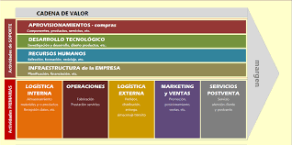
TEMAS DE VANGUARDIA EN LA ADMINISTRACIÓN
(Gorbaneb, 2016)
CAMBIO E INNOVACION
CADENA DE VALOR
GLOBALIZACION
CADENAS DE VALOR
CAMBIO E INNOVACIÓN
GLOBALIZACION

Slide 20
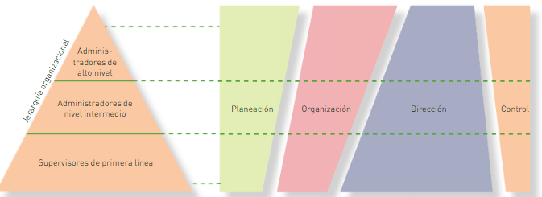
El administrador y sus roles
(Koontz, 2012)
Diagrama 1 . Funciones gerenciales y niveles
El administrador atiene varios niveles y varias funciones . Comenta…..

Slide 21

El administrador y sus funciones
Las funciones gerenciales proporcionan una estructura útil para organizar el conocimiento administrativo . Todas las nuevas ideas, los nuevos descubrimientos de investigación o técnicas puedan colocarse con facilidad en las clasificaciones de planear, organizar, integrar personal, dirigir o controla

Slide 22
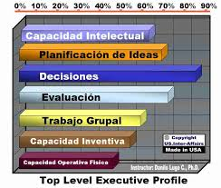
LISTA DE REQUERIMIENTOS PARA LOS EJECUTIVOS
DEL SIGLO XXI
Basado en las entrevistas con ejecutivos, consultores en administración y profesores de colegios de negocios .
U.S.News & World Report

Slide 23
Estratega global.
Debe reconocer las intercomunicaciones entre naciones, culturas y economías.
Ser capaz de planear y actuar otorgándoles la consideración debida.
Maestro en tecnología.
Debe sentirse cómodo con la tecnología existente.
Entender las tendencias y sus implicaciones, pero sobretodo ser capaz de aplicarlas en su provecho.

Slide 24
Líder motivador.
Ser capaz de atraer colaboradores altamente motivados.
Debe inspirar su entusiasmo al crear un clima de alto desempeño, en el cual los individuos y los equipos puedan realizar su mejor esfuerzo.
Político consumado.
Debe comprender la creciente complejidad de las relaciones gubernamentales y el entorno legal.
Ser capaz de trabajar cómodamente en la interfase entre ellas y los intereses de la organización.

Slide 25
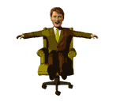
“Es la capacidad para hacer que las cosas sucedan, lo que distingue al administrador exitoso del que no”

Slide 26
EL ADMINISTRADOR Y SUS HABILIDADES.

Slide 27

Cada administrador debe establecer las condiciones a través de las cuales los individuos y los grupos contribuyen a la productividad organizacional.

Slide 28
HABILIDAD
Es la capacidad para traducir el conocimiento en un acción que dé lugar al desempeño deseado.

Slide 29
Una habilidad técnica es la capacidad para usar un conocimiento o destreza especial para realizar determinadas tareas.
Una habilidad humana es la capacidad de trabajar bien en colaboración con otras personas.
Una habilidad conceptual es la capacidad para pensar analíticamente y resolver problemas complejos.
(Clasificación de las habilidades fundamentales del administrador, según Robert Katz.)

Slide 30
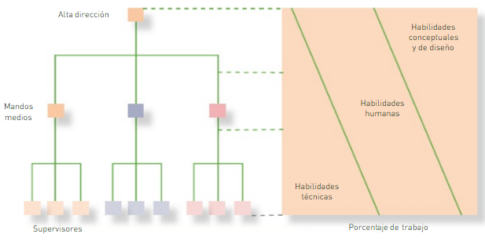
Diagrama 2 . Habilidades y niveles
(Koontz, 2012)

Slide 31
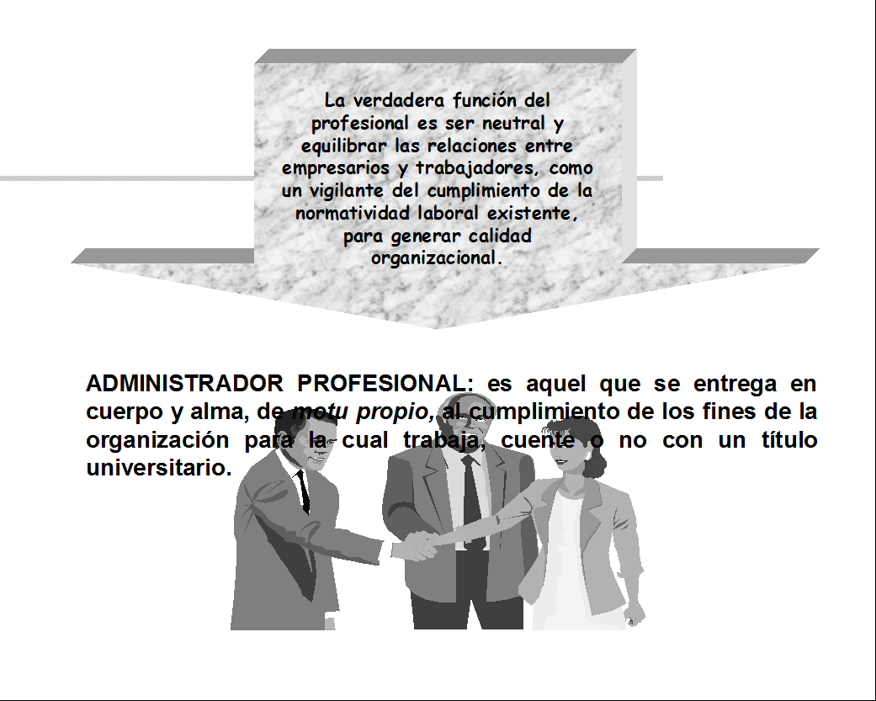

Slide 32

Administrar:
¿ciencia o arte?

Slide 33

LA ADMINISTRACIÓN,
EL ADMINISTRADOR Y
LAS ORGANIZACIONES
La Administración busca el logro de objetivos a través de las personas, mediante técnicas dentro de una organización

Slide 34
¿Qué es una organización?
Hellriegel, Jackson y Slocum (2005), aseguran que una organización “es un grupo coordinado de personas que funciona para lograr una meta particular”.
Por ejemplo, una universidad es una asociación; así como los clubes estudiantiles, oficinas de gobierno, iglesias, una óptica, un supermercado, el equipo de futbol de la localidad, etc. Y todas son organizaciones porque comparten las tres siguientes características: finalidad definida, estructura deliberada y gente.

Slide 35
LAS ORGANIZACIONES COMO SISTEMAS
(Robbins, 2010)
Organización
transforma
Entorno proporciona
Ambiente consume
Recursos de entrada:
Gente
Dinero
Materiales
Tecnología
Información
Salidas
de productos:
Servicios
Bienes
terminados
Los flujos de trabajo
que transforman
los recursos de entrada
en productos de salida
REALIMENTACIÓN
(Le dice a la organización que tan bien satisface las necesidades de los clientes.)

Slide 36
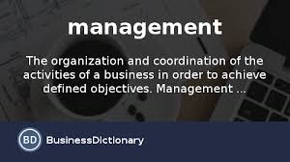

Slide 37
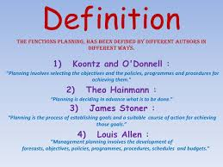
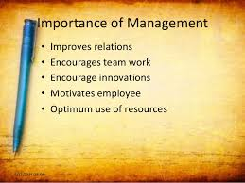
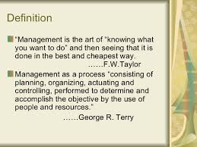
The definition of management
Is the attainment og organizational goals in an effective and efficient manner throgh planning, organizing, leading, and contrlling organizational resources.

Slide 38

Manager roles
(Daft, 2011)
Set of expectations for a manager´s behavior

Slide 39
Management and the new workplace
Rapid environmental shifts, such as changes in technology, globalization and shifting social values, are causing fundamental transformations that have a dramatic impact on the manager´s job. These are reflected in the transition to a new worksplace.
WORKPLACE | THE NEW | THE OLD
Characteristics
tecnology | digital | mechanical
work | flexible & virtual | structured & localized
workforce | empowered & diverse | loyal employees & homogeneus
Management competencies
leadership | empowering | autocratic
doing work | by teams | by individuals
relationships | collaboratio | competition

Slide 40

New management competencies
If I were a manager, the most important part of my job would be to make sure the Company was profitable.
Today´s manager´s need to pay attention not only to profit but also to the needs of customers and employees.

Slide 41
REFLEXIÓN FINAL
Los nuevos administradores del siglo XXI, deben hacer los cosas “correctas”, las que realmente cuentan, que agregan valor, que logran una diferencia real en términos de desempeño y ventaja competitiva, y que tomen en cuenta la ética.

Slide 42
Fuentes de consulta
Daft, R. (2011). Management The new workplace. 7a ed. U.S.: Cengage learning David, F. (2008). Conceptos de Administración Estratégica. 11ª ed. México Ed. Pearson Prentice Hall.
Munch, L. (2010). Administración. Gestión organizacional, enfoques y proceso administrativo. México- Ed. Pearson
Reyes Ponce, A.(2005) Administración Moderna. México. Ed. Limusa.
Garza, J.G. (2005). Administración contemporánea. 2ª ed México: McGraw Hill.
Gorbanev, I. (2016). Administración General ejercicios. México:Cengage Learning
Koontz, H et al. (2012). Administración una perspectiva global y empresarial. 14a ed. México:Mc Graw Hill.
Robbins, S. et al (2010). Administración. 10ª ed. Ed. Pearson
Schermerhorn, J. (2012) Administración. 12ª ed.México: Limusa Willey

